Slide 1
Микроклимат
Микроклимат оценивают сочетанием четырёх факторов:
1. Температура воздуха t_{в}, ⁰С.
2. Скорость движения воздуха V_{в}, м/с.
3. Относительная влажность φ, %.
4. Интенсивность теплового излучения Вт/м² .
Организм человека постоянно находится в состоянии теплообмена с окружающей средой.
Вследствие белкового, углеводного и жирового обмена в организме вырабатывается тепло (теплопродукция) Q_{т.}, количество которого зависит от рода деятельности и интенсивности выполняемой работы. Это тепло для спокойного состояния человека составляет 80 - 100 вт.

Slide 2

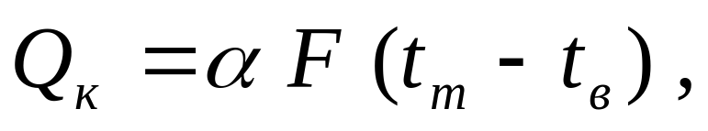
Отдача тепла от тела человека
Теплопродукция организма отдаётся в окружающую среду посредством конвекции, излучением тепла и испарением влаги с поверхности кожи.
Тепло, передающееся конвекцией Q_{к} (вт) определяется:
где α - коэффициент теплоотдачи, который зависит от скорости движения воздуха, вт/(м²*град.); F - площадь поверхности тела, м²; t_{т}, t_{в} - температура тела и воздуха.
Конвективная отдача тепла зависит от скорости движения и температуры воздуха.
Отдача тепла излучением Q_{изл.} (вт) происходит, если температура тела больше температуры стен.

Slide 3
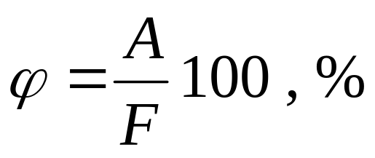
Теплоотдача за счёт испарения влаги Q_{исп.} (вт) с поверхности кожи зависит от влажности воздуха, а для открытых участков тела ещё и от скорости его движения.
Абсолютная влажность воздуха (А, г/кг) - это количество водяного пара, содержащегося в 1кг воздуха при данной температуре и давлении.
Максимальная влажность (F, г/кг) - это количество водяного пара, которое может содержаться в 1кг воздухе при тех же условиях.
Относительная влажность φ определяется:

Slide 4
Уравнение теплового комфорта
Нормальные для определённого вида деятельности теплоощущения человека характеризуются уравнением теплового комфорта:
Q_{т} =
Q_{к}
+ Q_{изл.}
+ Q_{исп.}
В организме человека имеется психофизиологическая система терморегуляции, позволяющая ему адаптироваться к изменениям климатических факторов и поддерживать нормальную постоянную температуру тела. Терморегуляция осуществляется двумя процессами: выработкой тепла и теплоотдачей, течение которых регулируется ЦНС. При нарушении этого уравнения возможно ухудшение самочувствия, переохлаждение или перегрев организма.

Slide 5
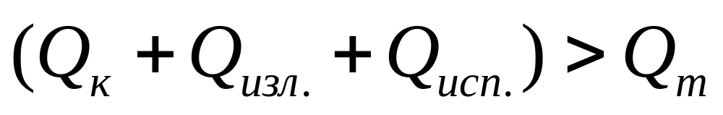
Гипотермия
Гипотермия (переохлаждение) начинается, когда теплопотери становятся больше теплопродукции организма, а система терморегуляции не справляется с этими изменениями.
Нарушается кровоснабжение, что вызывает такие простудные заболевания, как невриты, радикулиты, заболевания верхних дыхательных путей.
В результате гипотермии наблюдается отклонение от нормального поведения, а затем апатия, усталость, ложное ощущение благополучия, замедленные движения, угнетение психики, а в тяжёлых случаях - потеря сознания и летальный исход.

Slide 6
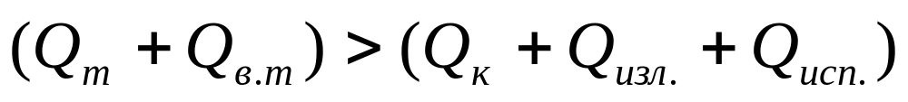
Гипертермия
Гипертермия (перегрев) наблюдается при нарушении уравнения теплового комфорта, когда внешняя теплота Q_{в.т} суммируется с теплопродукцией организма, и эта сумма превышает величину теплопотерь.
При гипертермии возникает головная боль, учащённый пульс, снижение артериального давления, поверхностное дыхание, тошнота. При тяжёлом поражении возможна потеря сознания.
Эти симтомы характерны для теплового и для солнечного удара.
Повышенная влажность воздуха более 75% ускоряет развитие гипертермии и гипотермии.

Slide 7
Нормирование микроклимата
Климатические факторы действуют на человека комплексно. В то же время установлены комфортные значения для каждого фактора:
Температура воздуха 20 - 23 ⁰С.
Относительная влажность 40 - 60 %.
Скорость движения воздуха для лёгкой работы 0,2 - 0,4 м/с.
Для производственных помещений факторы микроклимата (t_{в}, V_{в}, φ) нормируют как оптимальные и допустимые в зависимости от периода года (тёплый, холодный) и от категории работы по степени тяжести (лёгкая, средней тяжести и тяжёлая).

Slide 8
категории физических работ:
I - легкие работы, не требующие физического напряжения.
Iа - энергозатраты до 120 ккал/ч (139 Вт)
Iб - энергозатраты 121-150 ккал/ч (140-174 Вт)
II - средней тяжести.
IIа - энергозатраты от 151 до 200 ккал/ч (175-232 Вт)
IIб - энергозатраты от 201 до 250 ккал/ч (233-290 Вт).
III - тяжелые работы, связанные с систематическим физическим напряжением.
Расход энергии более 250 ккал/ч (290 Вт).

Slide 9
Категория работ | Пери-од года | Температура, °С |  | Допустимая относительная влажность, не более, % | Скорость движения, м/с
 |  | оптималь- ная | допусти-мая |  | оптималь-ная, не более | допусти-мая
Легкая - Iа | х | 22 - 24 | 21 – 25 | 75 | 0,1 | ≤ 0,1
 | т | 23 - 25 | 22 - 28 | 55 (при 28°С) | 0,1 | 0,1-0,2
Легкая - Iб | х | 21 - 23 | 20 - 24 | 75 | 0,1 | ≤0,2
 | т | 22 - 24 | 21 - 28 | 60 (при 27°С) | 0,2 | 0,1-0,3
Средней тяжести - IIа | х | 18 - 20 | 17 - 23 | 75 | 0,2 | ≤0,3
 | т | 21 - 23 | 18 - 27 | 65 (при 26°С) | 0,3 | 0,2-0,4
Средней тяжести - IIб | х | 17 - 19 | 15 - 21 | 75 | 0,2 | ≤0,4
 | т | 20 - 22 | 16 - 27 | 70 (при 25°С) | 0,3 | 0,2-0,5
Тяжелая - III | х | 16 - 18 | 13 - 19 | 75 | 0,3 | ≤0,5
 | т | 18 - 20 | 15 - 26 | 75 (при 24°С) | 0,4 | 0,2-0,6

Slide 10
Улучшение микроклимата
Улучшение микроклимата достигается:
В холодный период года применением теплоизолирующих материалов и систем отопления.
В тёплый период года использованием вентиляции и систем кондиционирования воздуха (СКВ).
Системы отопления делят на:
паровые;
водяные;
воздушные;
электрические;
топливные.
Цель отопления - компенсиро-
вать потери теплоты.
Вентиляция по способу пере-
мещения воздуха делится на:
естественную;
искусственную;
смешанную.
Назначение вентиляции - это
поглощение избыточной теп-
лоты или нагревание воздуха.

Slide 11
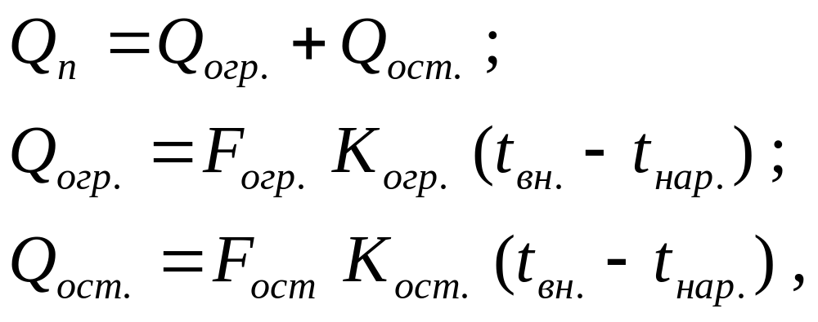
Системы отопления
Потери теплоты в помещении Q_{п} складываются из потерь на ограждениях Q_{огр.} и на остеклении Q_{ост.}. Система отопления должна иметь теплопроизводительность не меньше, чем величина теплопотерь.
где F_{огр.} , F_{ост.} - площадь ограждений и остекления, м²;
К_{огр.} , К_{ост.} - коэффициенты теплопередачи, вт/(м²*град.);
t_{вн.} , t_{нар.} - температура внутреннего и наружного воздуха, ⁰С.

Slide 12
Естественная вентиляция
Естественная вентиляция осуществляется гравитационным давлением за счёт разности плотностей холодного и тёплого воздуха, а также ветровым напором.
Организованная естественная вентиляция - аэрация.
Естественная вентиляция дефлекторами
Скорость ветра
а
б
а - работает на приток;
б - эжекционный, работает на вытяжку

Slide 13
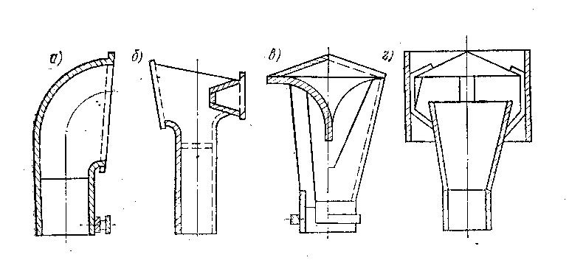
Дефлекторы
а - с плавным раструбом; б - эжекционный;
в - трёхгранный; г - круглый.

Slide 14
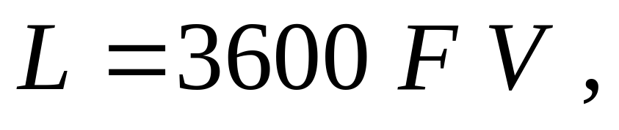
Искусственная вентиляция
При искусственной вентиляции воздух подаётся осевыми или центробежными (радиальными) вентиляторами.
Вентилятор характеризуется:
Производительность вентилятора
определяется:
Производительностью (подачей) L, м³/ч.
Развиваемым давлением p, Па.
Электрической мощностью N, квт.
Коэффициентом полезного действия η.
где F - площадь сечения вентиляционного патрубка, м²;
V - скорость движения воздуха, м/с.

Slide 15
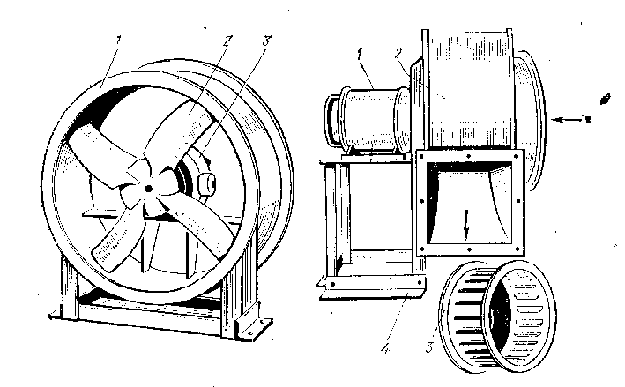
Осевой вентилятор
Центробежный вентилятор
1 - корпус; 2 - крылатка;
3 - электродвигатель.
1 - электродвигатель; 2 - кожух;
3 - крылатка; 4 - станина.
Осевые вентиляторы применяют, когда требуется получить значительную производительность, а центробежные - для обеспечения высокого давления.

Slide 16
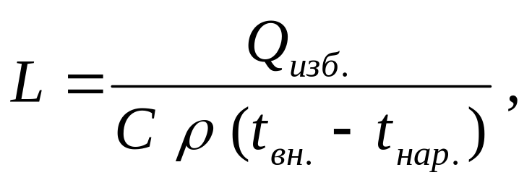
Поглощение избыточной теплоты Q_{изб.}
Количество воздуха L, которое надо подать в помещение для поглощения избыточной теплоты определяется:
где С- удельная теплоёмкость воздуха, вт/кг*град.;
ρ - плотность воздуха, кг/м³.
Избыточная теплота определяется теплом, излучаемым от людей Q_{люд.}, оборудования Q_{обор.}, освещения Q_{осв.}, солнечной радиации Q_{рад.}, и теплом, выходящим через ограждения Q_{огр.}

Slide 17
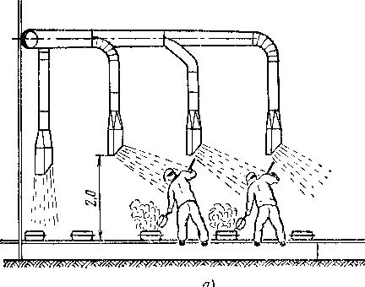
Местная приточная вентиляция - воздушное душирование

Slide 18
Система кондиционирования воздуха (СКВ)
Система кондиционирования воздуха (СКВ)
СКВ обеспечивает для человека оптимальный микроклимат
1
2
3
4
5
6
Наружный
воздух
Рис. 2 Схема кондиционера
1 – вентилятор; 2 – увлажнитель; 3 – калорифер
второй ступени; 4 – охладитель; 5 – калорифер
первой ступени; 6 – воздушный фильтр.
В режиме охлаждения воздух охлаждается и осушается (4,3)
В режиме отопления воздух нагревается и увлажняется (5,2)

Slide 19
Вредные вещества
Химические вредные вещества по характеру воздействия на человека и по вызываемым последствиям делят на группы:
1. Обще токсичные (ртуть, соединения фосфора).
2. Раздражающие (кислоты, щёлочи, аммиак, хлор, сера).
3. Аллергенные (соединения никеля, алкалоиды).
4. Нервно-паралитические (аммиак, сероводород).
5. Удушающие (окись углерода, ацетилен, инертные газы).
6. Наркотические (бензол, дихлорэтан, ацетон, сероуглерод).
7. Канцерогенные (ароматические углеводороды, асбест).
8. Мутагенные (соединения свинца, ртути, формальдегид).
9. Влияющие на репродуктивную функцию (свинец, ртуть).

Slide 20
Действие вредных веществ на человека
Раздражение дыхательных путей, слизистых оболочек, приступы кашля, боли в горле.
SO₂
SO₃
Тошнота, рвота, одышка, учащённый пульс
H₂ S
Учащённое дыхание, уменьшение поступления кислорода в лёгкие
CO₂
Фиброгенные пыли - метал-
лические, пласт-
массовые, крем-
ниевые, древес-
ные и др.
Уменьшение рабочей поверхности лёгких, профессиональные заболевания - пневмокониозы

Slide 21
Раздражение глаз, тошнота, боль в груди, удушье, головокружение, рвота; летальный исход может наступить от сердечной недостаточности.
NH₃
Раздражение дыхательных путей, поражение дыхательного центра, летальный исход наступает от отёка лёгких.
Cl₂
Эритроциты крови захватывают окись углерода и уже не переносят в достаточной степени кислород. Головная боль, тошнота, слабость, потеря сознания, летальный исход.
CO
Неблагоприятные изменения в составе крови
Pb

Slide 22
Слабость, апатия, утомляемость (ртутная неврастения), ртутный тремор.
Hg
Факторы риска сердечно-сосудистых заболеваний - ртуть, свинец, кадмий, кобальт, никель, цинк, олово, сурьма, медь.
Тяжёлые металлы
Соединение с гемоглобином, образование метагемоглобина, кислородное голодание
Нитраты
Пестициды - соединения мышьяка, хлора, фосфора
Отравление, обезвоживание, потеря сознания, паралич дыхания и двигательного центра.

Slide 23
Нормирование вредных веществ
Мерой содержания пылей и газообразных веществ в воздухе является их концентрация в мг/м³.
Устанавливаются нормативные показатели:
1. Относительно безопасные уровни воздействия (ОБУВ).
2. Предельно допустимая концентрация (ПДК) - это такая концен-
трация, при которой за рабочий стаж не должно возникнуть про-
фессиональных заболеваний.
3. Средние смертельные дозы при попадании в желудок (ССДЖ),
при нанесении на кожу (ССДК), концентрации в воздухе (ССКВ).
По наиболее высокому значению из этих показателей вредные вещества делят на четыре класса: чрезвычайно опасные (1), высоко опасные (2), умеренно опасные (3) и малоопасные (4).

Slide 24
Уменьшение действия вредных веществ
Оздоровление воздушной среды достигается использованием:
1. Средств автоматизации производства.
2. Герметизацией вредных процессов.
3. Устройством укрытий, окрасочных камер.
4. Вентиляции для разбавления вредных веществ.
5. Местной вытяжной вентиляции закрытого и открытого
типа для удаления вредных веществ.
6. Методов нейтрализации для очистки воздуха от продуктов
сгорания топлива.
7. Фильтров и пылеуловителей.
8. Респираторов и противогазов.

Slide 25
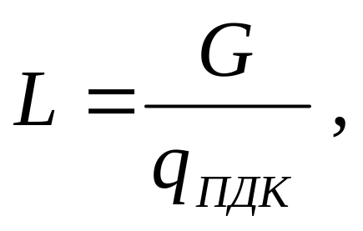
Разбавление вредных веществ до допустимых концентраций
Количество воздуха L (м³/ч), которое надо подать в помещение для разбавления вредных веществ определяется по формуле:
где G - количество выделяющихся вредных веществ, мг/ч;
q_{ПДК} - предельно допустимая концентрация, мг/м³.
В помещениях с постоянным пребыванием людей минимально необходимое количество воздуха определяется из расчёта разбавления углекислого газа до предельной концентрации. Для выполнения этого требования необходимо подать в помещение 33 м³/ч на одного человека.

Slide 26

Местная вентиляция
При локальном выделении вредных веществ применяют местную вытяжную вентиляцию, которая бывает:
1. Закрытого типа (вытяжные шкафы, окрасочные камеры,
кожухи, укрывающие пылящее оборудование).
2. Открытого типа (вытяжные зонты, вытяжные панели).
Количество воздуха, которое надо удалить через устройство закрытого типа, определяется по формуле:
где F - суммарная площадь сечения рабочих проёмов, м²;
V - скорость движения воздуха, которая принимается в пре-
делах 0,15-1,5 м/с в зависимости от класса опасности
вещества.

Slide 27
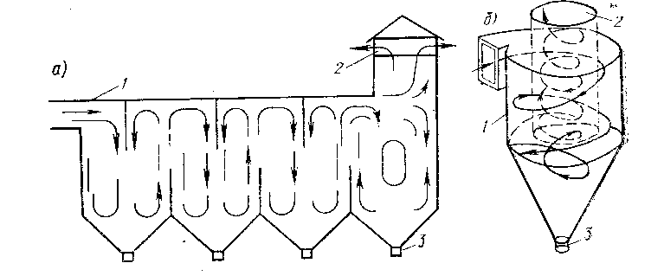
Схема устройств для очистки вентиляционных выбросов от пыли:
а - камера пылеосадочная; б - циклон.
1 - корпус; 2 - удаление очищенного воздуха;
3 - удаление скопившейся пыли.

Slide 28
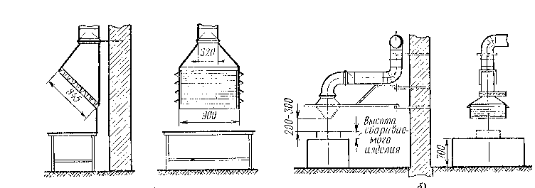
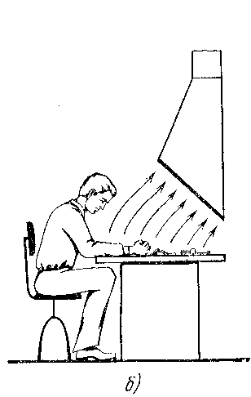
а)
б)
в)
Местная вытяжная вентиляция
а - вытяжная панель;
б - поворотная панель;
в - установка вытяжной панели на
рабочем месте.

Slide 29
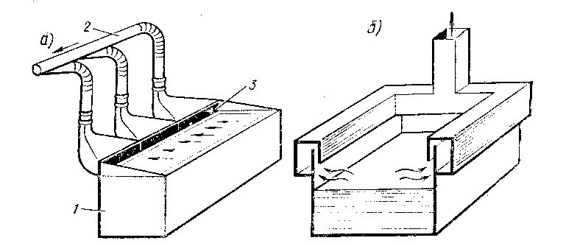
Бортовые вытяжные устройства
а - односторонняя вытяжка;
б - двусторонняя вытяжка;
1 - корпус гальванической ванны;
2 - воздуховоды;
3 - щели для прохождения загрязнённого воздуха.

Slide 30
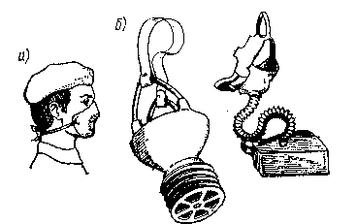
Индивидуальные средства защиты от вредных веществ
а - респиратор «Лепесток;
б - универсальные респираторы РУ-60М.

